Slide 1
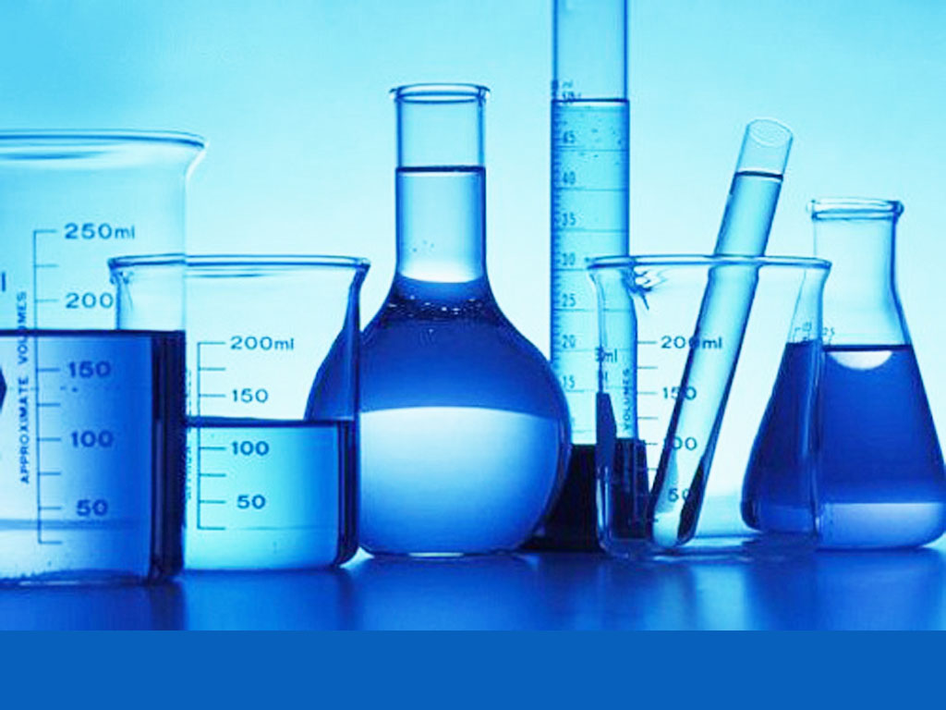
РЕШЕНИЕ РАСЧЕТНЫХ ЗАДАЧ ПО ХИМИИ
Формула - это выражение нашей радости по поводу того, что с помощью одной мысли мы можем решить множество задач.

Slide 2
Цели и задачи :
Закрепить и углубить знания по органической химии, научиться правильно и практически эффективно решать задачи.
Формирование представлений о физических и химических свойствах органических веществ.
Развивать интерес к химии по средствам использования ИКТ на уроке.

Slide 3
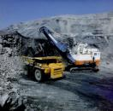
Природные источники углеводородного сырья

Slide 4
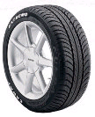
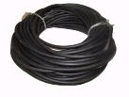
Применение
Этанол
Бутадиен-1,3
Ацетальдегид
Синтетический каучук
Этилен
О
Уксусная кислота
Стирол
Н₂С
СН₂
Оксид этилена
1,2-дихлорэтан
Полистирол
Этиленгликоль
Полиэтилен
Хлорвинил
Поливинилхлорид
Антифриз

Slide 5
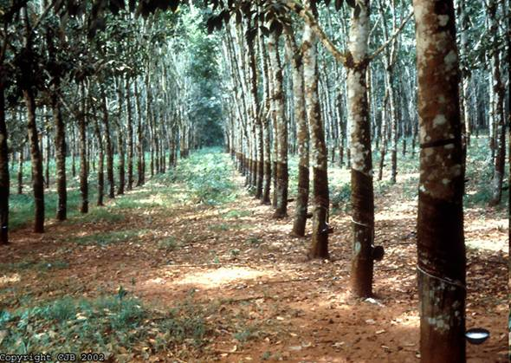
Каучуконосы

Slide 6
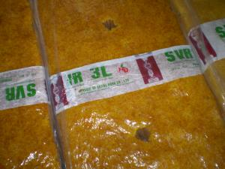
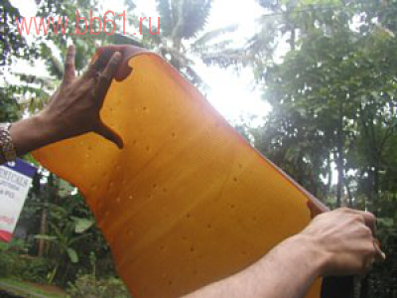
Натуральный каучук

Slide 7
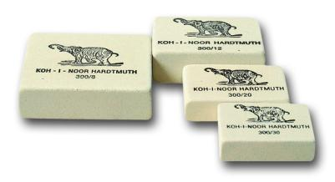
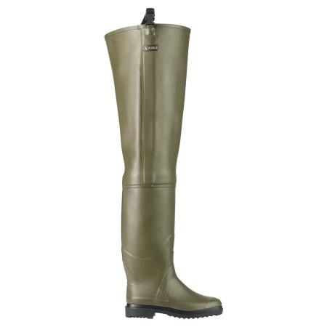
Применение
Автопокрышки
Ластики из натурального каучука
Обувь

Slide 8
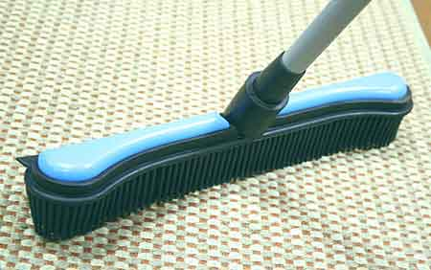
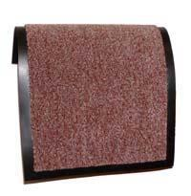
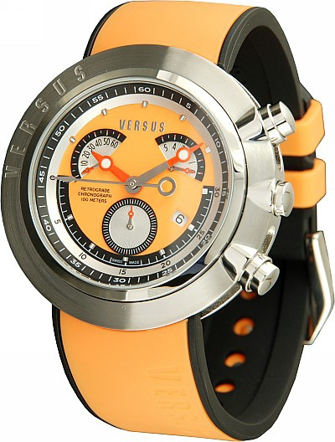
Применение
Швабры и щётки
Ковер на натуральном каучуке
Браслет

Slide 9
Задача
Какой объем бутадиена 1.3 можно получить из 1600 л раствора, если массовая доля этилового спирта составляет 96% (p = 0,8 г/ cм3 )

Slide 10
Проверка знаний
Алкен массой 8,4 г способен присоединить 16 г брома. Молекулярная формула алкена:
С₆Н₆
С₁₀Н₂₀
С₆Н₁₂
С₁₂Н₂₄

Slide 11
Основные месторождения газа :
Уренгой, Ямбург, Губкинское
Придумать задачу с использованием в условии газа метана

Slide 12
Задача
Сколько кубических метров этилена потребуется для получения 100 кг полиэтилена?
Пояснение: расчет вести по элементарному звену (- СН2 – СН2 -)n

Slide 13
Задача
При окислении ацетальдегида образовалось 40 г 25%раствора уксусной кислоты. Какая масса альдегида окислилась?

Slide 14
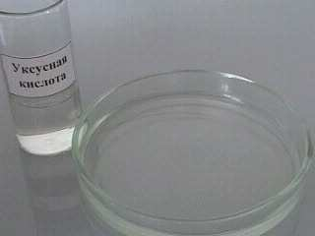
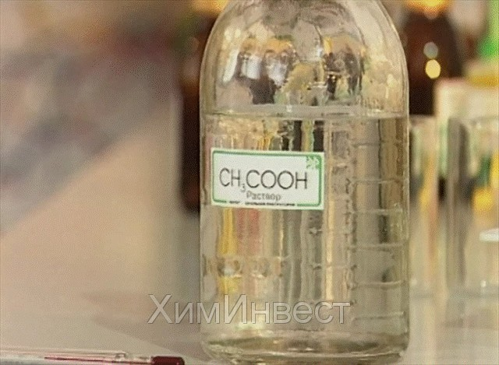
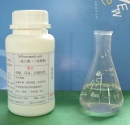

Slide 15
Проверь свои знания
Написать реакцию «серебряного зеркала» для уксусного альдегида и определить молекулярную массу продукта реакции.
Задача. Сколько граммов этилового эфира уксусной кислоты можно получить из 15 г уксусной кислоты и 20г этанола если массовая доля полученного эфира составляет 75% Ответ.16,5 г

Slide 16
Дополнительные задания
Окислили 2 моль этанола, а образовавшийся этаналь растворили в 200 г воды. Вычислите содержание этаналя в растворе в процентах.
Составьте уравнение реакции окисления пропионового альдегида гидроксидом меди (//). В ответе укажите молярную массу образующегося органического вещества.

Slide 17
Домашнее задание
Выучить теоретический материал альдегиды и кетоны.
Перечислить области применения важнейших альдегидов и кетонов. На каких свойствах основано их использование ?

Slide 18
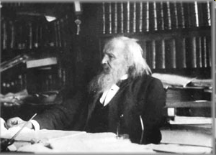
Роль Д.М. Менделеева в развитии нефтяной промышленности в России

Slide 19
Литература и ЦОР
Габриелян, О.С. Химия. 10 класс. Профильный уровень: метод. пособие. - М.: Дрофа, 2008.
Габриелян, О.С., Маскаев, Ф.Н., Пономарев, С.Ю., Теренин, В.И. Химия. 10 класс: учеб. для общеобразоват. учреждений. – М.: Дрофа, 2006.
Габриелян, О.С., Остроумов И.Г. Настольная книга учителя. Химия. 10 класс. – М.: Дрофа, 2004.
Артеменко, А.И. Органическая химия: Номенклатура. Изомерия. Электронные эффекты. – М.: Дрофа, 2006.
Компакт-диск «Химия в школе. Электронные уроки и тесты. Кислородсодержащие соединения». ЗАО «Просвещение-Медиа»,2005г.

